Slide 1


Slide 2


Slide 3

Um pequeno grupo saudável e vivo cresce constantemente e se divide em outros grupos. O tamanho ideal é de quatro a 12 membros. Uma vez alcançado esse número, convém que o grupo se divida e forme um segundo grupo. Assim, ambos poderão crescer individualmente. Como? Muito simples: “O interesse continua crescendo, e os que abraçam a verdade vão imediatamente trabalhar por seus amigos, convidando-os para que venham ouvir. Mais do que isso, eles convidam seus vizinhos e amigos para vir à sua casa. Então conseguem que um de nossos pastores venha lhes dar estudos bíblicos. Essas reuniões se tornam muito interessantes”
(Ministério Pastoral, p. 138).

Slide 4

1
A que o sábio Salomão compara o caminho dos justos? Provérbios 4:18
Mas a vereda dos justos é como a luz da aurora, que vai brilhando mais e mais até ser dia perfeito.
__________________________________________________________________________________________________________

Slide 5

Crescimento é uma lei da vida. Uma pessoa ou grupo de pessoas que não cresce não tem vida. A experiência tem demonstrado que os pequenos grupos que não se desenvolvem nem se multiplicam caem num estado de anacronismo e, ﬁnalmente, morrem ou desaparecem.

Slide 6
2
O que aconteceria se cada cristão cumprisse seu dever? Testemunhos Para a Igreja, v. 5, p. 263:
“Foi-me mostrado que são inﬁéis os que têm conhecimento da verdade, e no entanto permitem que suas faculdades se absorvam em interesses mundanos. Não estão, por meio de boas obras, fazendo brilhar a luz da verdade. Usam quase toda a sua habilidade para se tornarem perspicazes e hábeis homens do mundo. Esquecem-se de que seus talentos lhes foram dados por Deus a ﬁm de ser usados para promover Sua causa. Se fossem ﬁéis ao seu dever, o resultado seria grandes conversões para seu Senhor; muitos, porém, se perdem por causa de sua negligência.”

Slide 7
3
O que acontecia com a igreja apostólica enquanto os cristãos se reuniam em casas e viviam em comunhão com Cristo e com outros crentes? Atos 2:46, 47.
_________________________________________________________________________________________________________________________________________________________________________________________________________________________________________________________________________
E, perseverando unânimes todos os dias no templo, e partindo o pão em casa, comiam juntos com alegria e singeleza de coração, louvando a Deus, e caindo na graça de todo o povo. E todos os dias acrescentava o Senhor à igreja aqueles que se haviam de salvar.

Slide 8
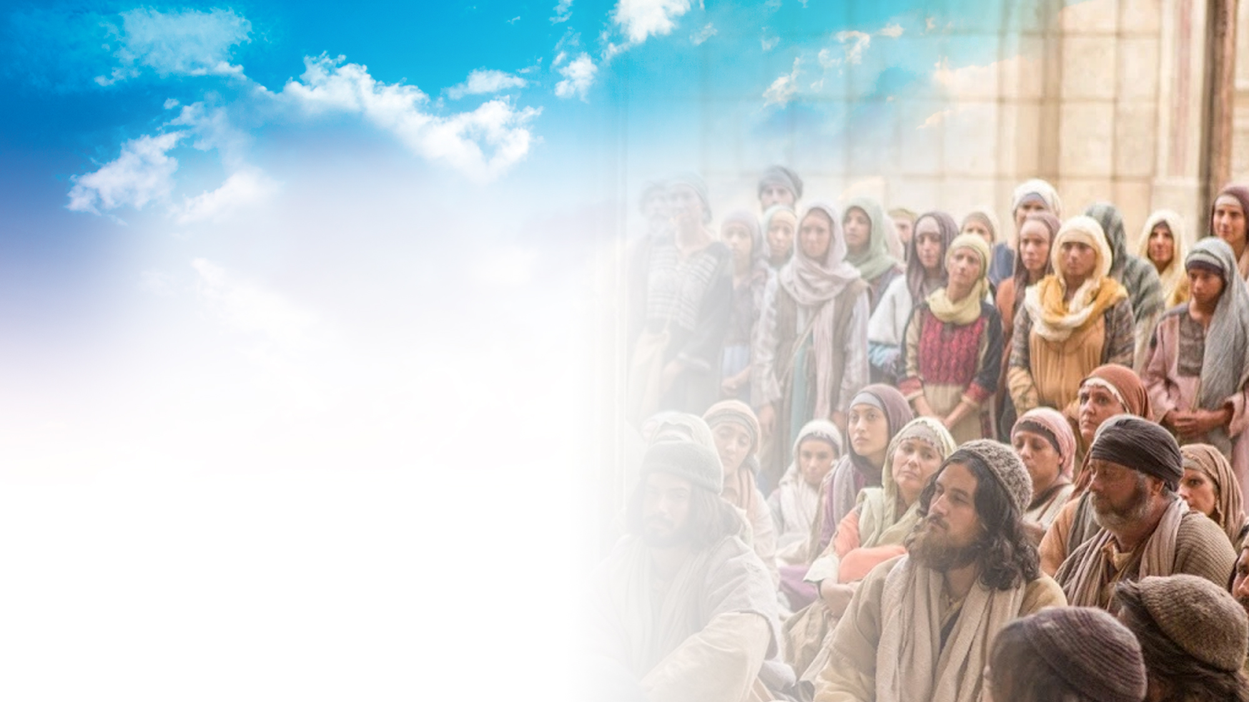
O Senhor aumentava o número deles. Logicamente, eles não continuavam a se reunir todos na mesma casa, mas iam para outros lares, até que o número de pessoas crescia em tamanho suﬁciente para continuar se dividindo.

Slide 9
4
O que acontece com os que ﬁcam em silêncio, sem pregar as boas-novas de salvação? 2 Reis 7:9
_________________________________________________________________________________________________________________________________________________________________________________________________________________________________________________________________________
Então disseram uns para os outros: Não fazemos bem; este dia é dia de boas novas, e nos calamos; se esperarmos até à luz da manhã, algum mal nos sobrevirá; por isso agora vamos, e o anunciaremos à casa do rei.

Slide 10

“Seremos tidos por culpados” não signiﬁca que seremos castigados se não cumprirmos o dever. Toda água pura que deixa de correr e ﬁca estagnada se converte em um poço de água contaminada e mortal. A maldade é “própria”.

Slide 11
5
Por que muitos cristãos caem na mortal rotina espiritual? Testemunhos Para a Igreja, v. 5, p. 264, 265:
“Muitos que possuem um conhecimento profundo da verdade [...] nada fazem em favor do reerguimento do reino de Cristo. Atuam de quando em quando; mas não dão um testemunho vivo da experiência pessoal na vida cristã; não relatam novas vitórias alcançadas na santa milícia. Em vez disso, nota-se a mesma velha rotina, as mesmas expressões na oração e na exortação. Suas orações não têm aspectos novos; não expressam maior compreensão das coisas de Deus, nem fé mais fervorosa e viva. Essas pessoas não são plantas vivas no jardim do Senhor, a produzir novos rebentos e nova folhagem, e a agradável fragrância de uma vida santa. Não são cristãos em crescimento.”

Slide 12
6
O que acontecerá no coração daquele em quem Cristo habita pela fé? Efésios 3:17-19
Para que Cristo habite pela fé nos vossos corações; a fim de, estando arraigados e fundados em amor,
Poderdes perfeitamente compreender, com todos os santos, qual seja a largura, e o comprimento, e a altura, e a profundidade, e conhecer o amor de Cristo, que excede todo o entendimento, para que sejais cheios de toda a plenitude de Deus.
___________________________________________________________________________________________________________________________________________________________________________________________________________________________________________________________________________________________________________________________________________________________________________________

Slide 13

“A ﬁm de poderdes compreender, com todos os santos”. Essa experiência será uma realidade quando a igreja for capaz de se organizar em pequenos grupos, onde os ﬁéis terão a oportunidade de se ajudarem mutuamente.

Slide 14
7
Como sabemos que os tessalonicenses eram verdadeiros missionários? Atos dos Apóstolos, p. 256:
“Os crentes de Tessalônica eram verdadeiros missionários. [...] Por intermédio das verdades apresentadas, corações foram ganhos e salvos acrescentados ao número dos crentes.”

Slide 15
8
Como sabemos que os adventistas obtiveram progresso no início de sua história? Serviço Cristão, p. 97:
“Os adventistas do sétimo dia estão fazendo progressos, duplicando seu número, estabelecendo missões e desfraldando o estandarte da verdade nos lugares escuros da Terra; todavia a obra está avançando muito mais demoradamente do que Deus espera.”

Slide 16
9
Que conselho Deus dá a Seu povo? Isaías 54:2
Amplia o lugar da tua tenda, e estendam-se as cortinas das tuas habitações; não o impeças; alonga as tuas cordas, e fixa bem as tuas estacas.
_______________________________________________________________________________________________________________________________________________________________

Slide 17
Alargar, estender e alongar são verbos que denotam crescimento. A vida do cristão é um crescer constante. Igualmente, a vida do pequeno grupo deve ser uma experiência de crescimento. Um grupo que não cresce não cumpre o plano divino.

Slide 18
10
O que acontece com o cristão ou o grupo que não cresce? Obreiros Evangélicos, p. 84:
“Os que nada fazem, na causa de Deus, deixarão de crescer em graça e no conhecimento da verdade. O homem que se deitasse, recusando servir-se dos membros, perderia em breve a faculdade de utilizá-los.”

Slide 19

MEU DESAFIO
Escreva abaixo o sonho de crescimento de seu pequeno grupo. Como você espera multiplicar seu pequeno grupo e talvez até dar origem a uma nova congregação?

